Slide 1












Интеллектуальная игра
«МегаМозг»
«Никто не забыт, ничто не забыто»

Slide 2





I тур
Интеллектуальная
разминка

Slide 3
Сколько городов
носят звание
«Город – Герой»,
после победы в ВОВ?

Slide 4
Назовите полководца, принимавшего парад победы на красной площади в Москве
в мае 1945 года

Slide 5
Как заканчивается крылатая фраза, актуальная и в наши дни: «Награда ….»?

Slide 6
Кем был
Рихард зорге, получивший посмертно звание героя советского союза?

Slide 7
Какой вид артиллерии во время великой отечественной войны называли «катюшами»?

Slide 8
Как называлась пограничная застава, которая одной из первых приняла на себя удар фашистских полчищ?

Slide 9
I тур
Интеллектуальная разминка
ОТВЕТЫ

Slide 10
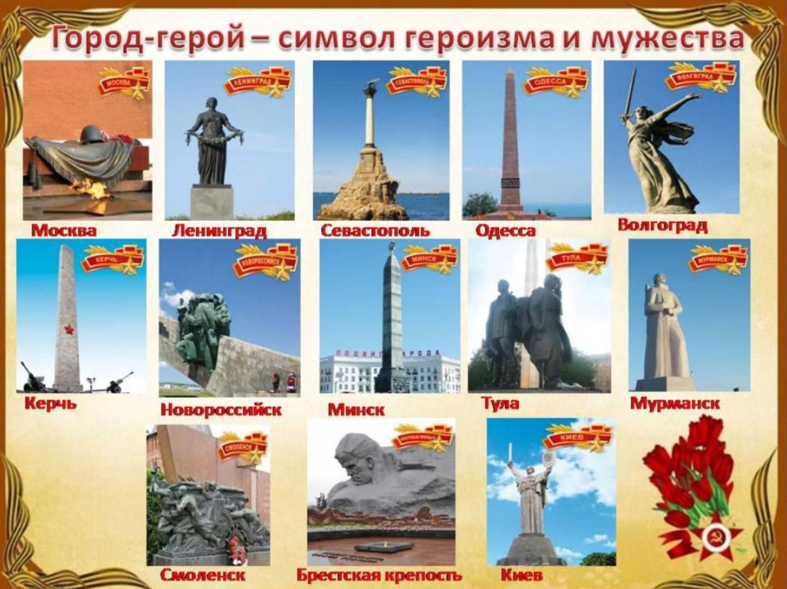

Slide 11
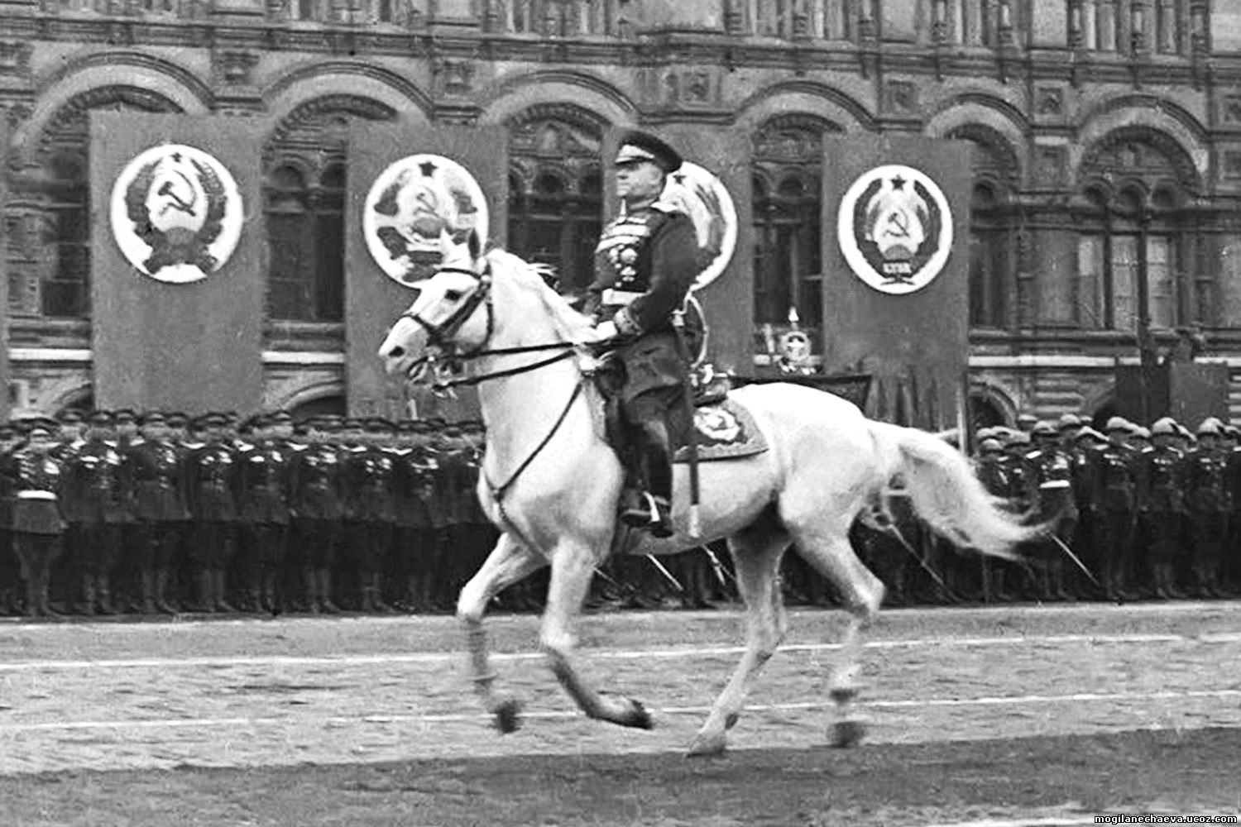


Slide 12

Награда – нашла героя!

Slide 13
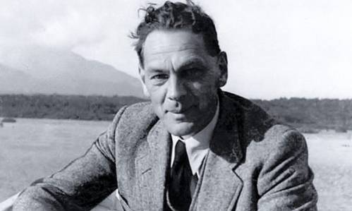


Slide 14
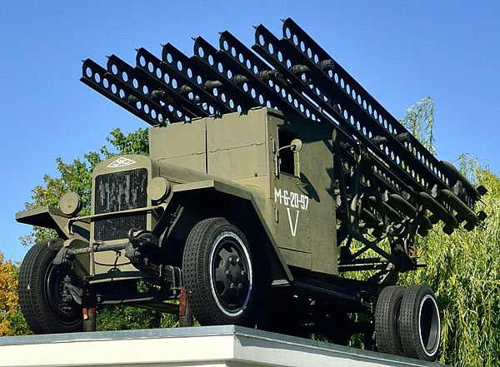
Без кого не обходится ни одна семья?
В семье не без УРОДА

Slide 15
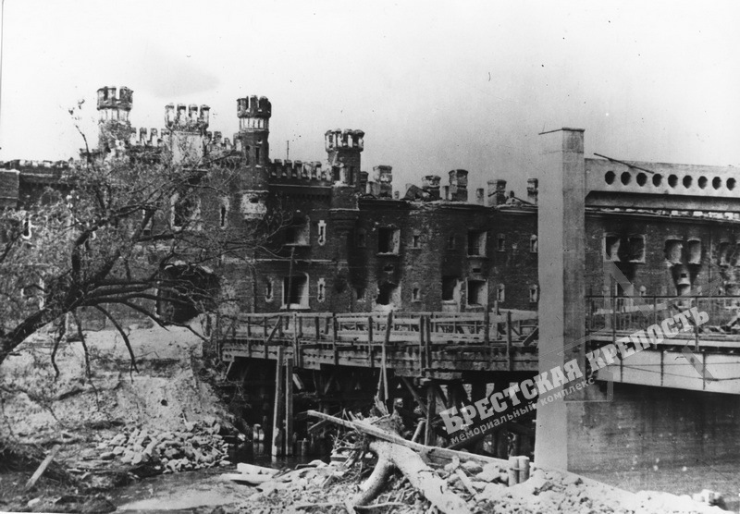
Чем
обычно объедаются мужья?
Муж объелся ГРУШ

Slide 16









II – тур
«Вопросы в картинках»

Slide 17
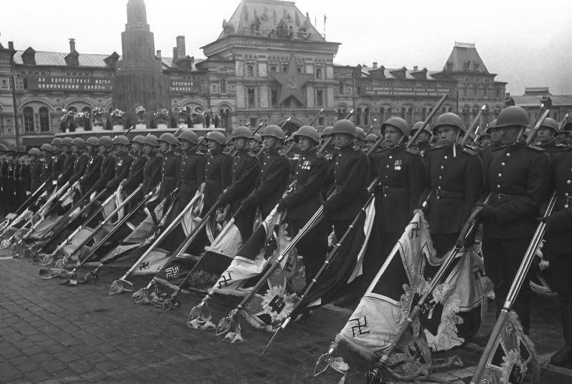

Место для иллюстрации к вопросу

Slide 18
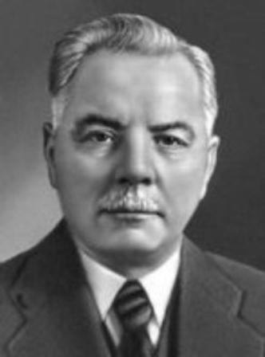
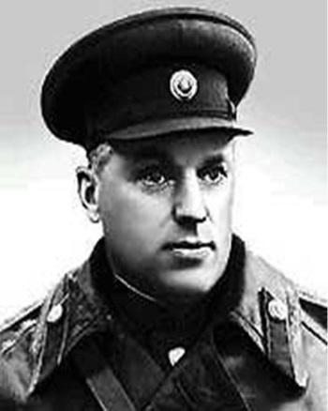
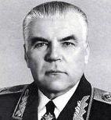
1
2
3

Slide 19
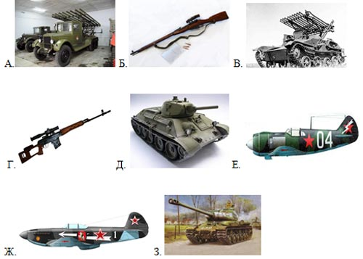

Slide 20







Slide 21
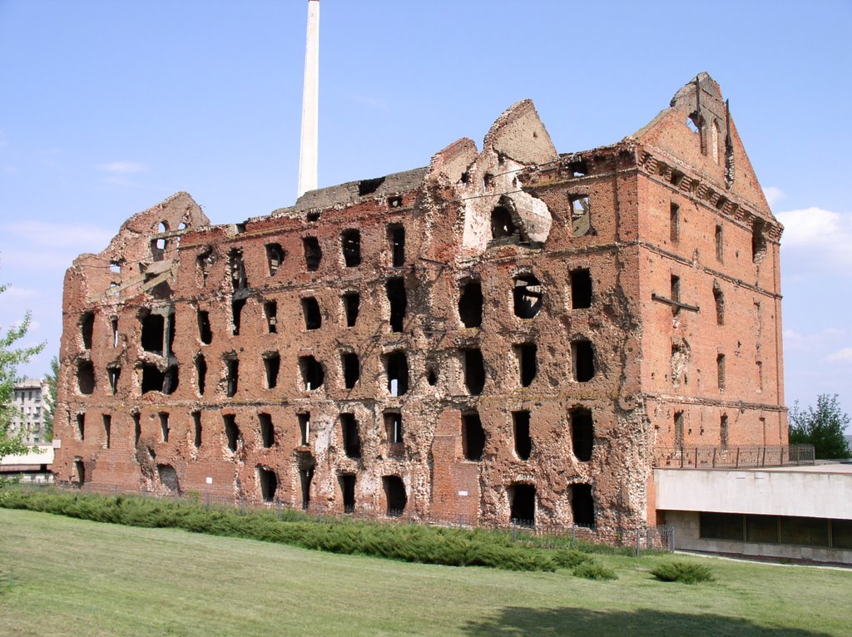

Slide 22
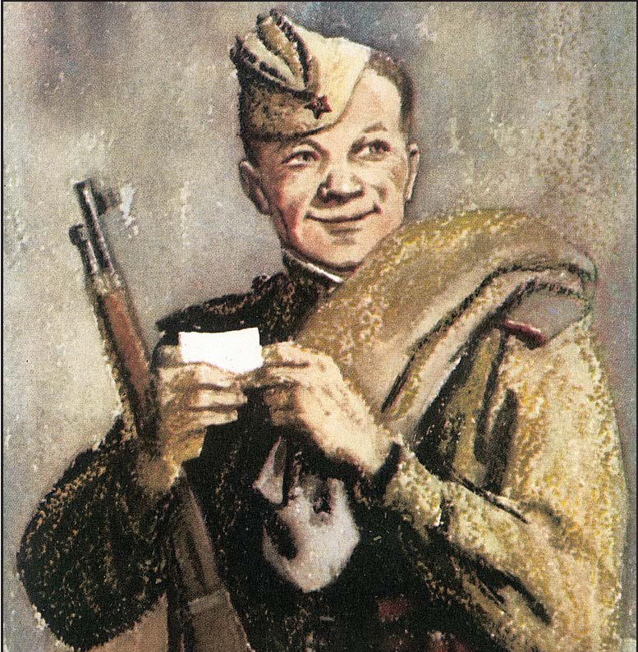

Slide 23
II – тур
«Вопросы в картинках»
ОТВЕТЫ

Slide 24

Место для иллюстрации к вопросу
Перчатки

Slide 25
Ворошилов
Климент
Андреевич
Рокоссовский
Константин
Константинович
Малиновский
Родион
Яковлевич

Slide 27
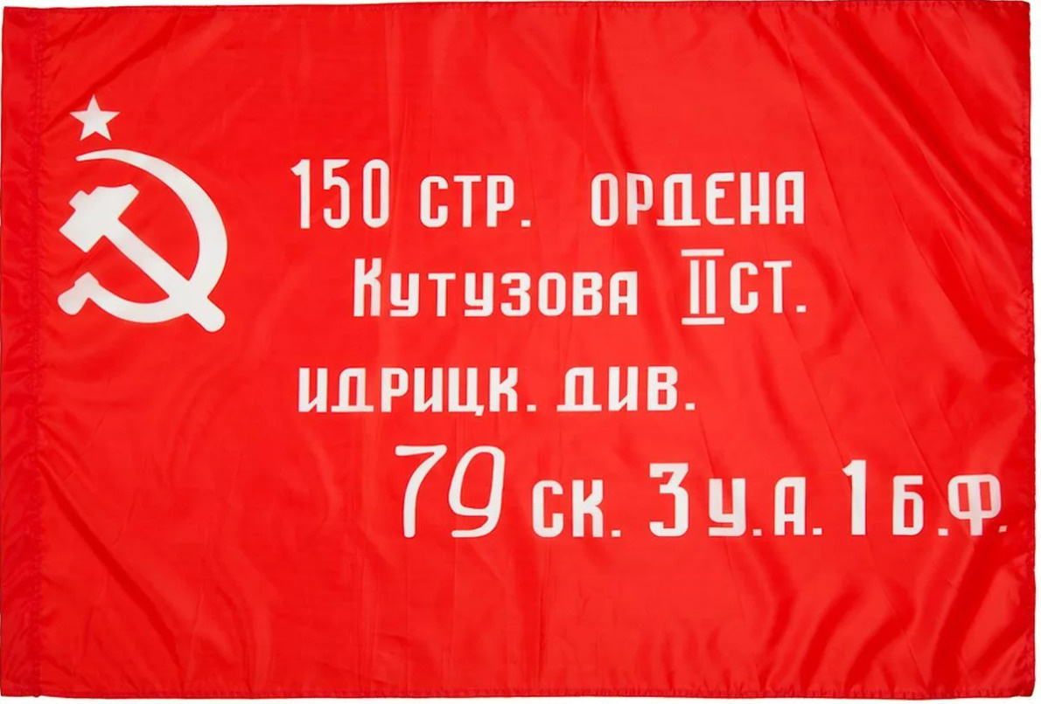

Slide 28
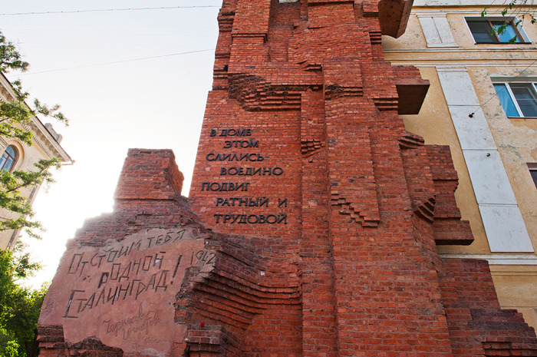

Slide 29
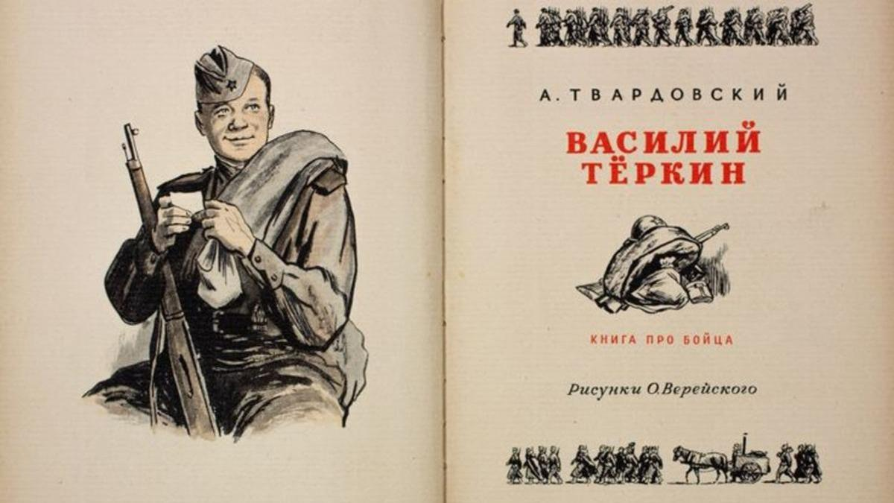
Жестокий романс

Slide 30





III – тур
«Музыкальный»

Slide 31
Многие деятели культуры в годы войны отправлялись на фронт и выступали перед солдатами. Одной из любимейших песен была прослушанная вами.
Кто ее исполнял?

Slide 32
Песня, написанная для фильма
«Два бойца», техническое задание для которой звучало так: «Понимаешь, никак не получается у меня сцена в землянке, где солдат пишет письмо. Песня нужна!»

Slide 33
Продолжите песню?

Slide 34
Главная «победная» песня, которая родилась только через 30 лет после завершения войны.

Slide 35
Автор слов песни, которая появилась после поездки в японский город Хиросима, пострадавший от атомной бомбардировки. Поэт был потрясен увиденным и услышанным, особенно историей о девочке Садако Сасаки, которая согласно японской легенде, должна выздороветь, выполнив определенное условие.

Slide 36
Эта песня на фронте по популярности опережала любую другую. До сих пор она у нас ассоциируется именно с военными годами. На самом деле впервые её исполнили в 1938 году.
Автор текста Михаил Исаковский

Slide 37
III – тур
«Музыкальный»
ОТВЕТЫ

Slide 38

Кто является автором самого известного свадебного марша?

Slide 39
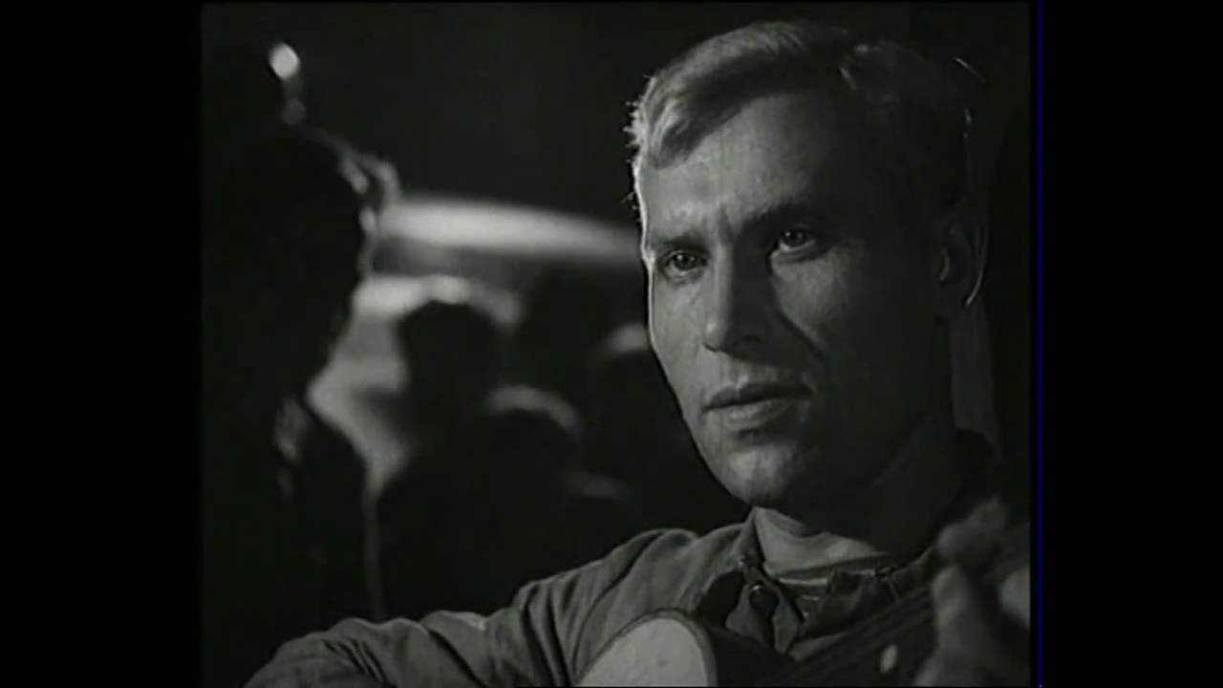
Темная ночь

Slide 40
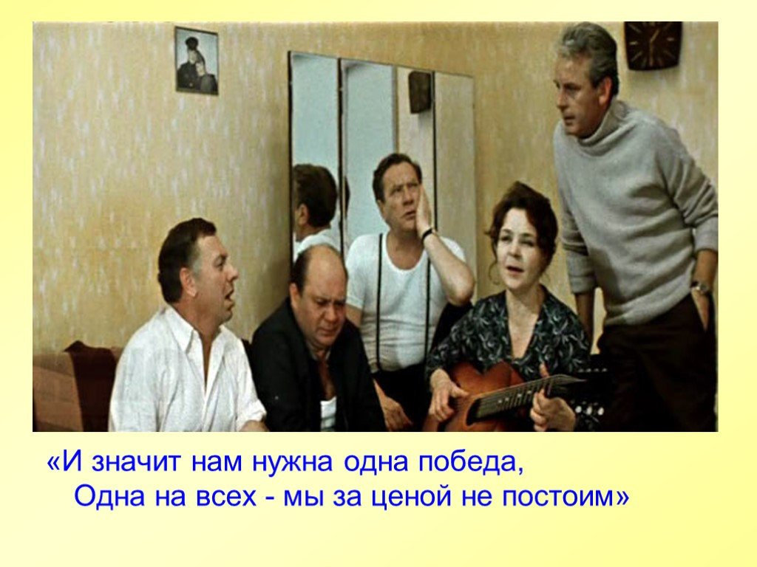
И, значит, нам нужна одна победа,
Одна на всех.
Мы за ценой не постоим!

Slide 41

Кто является исполнителем прослушанной песни?
Лев Лещенко

Slide 42



Вспомните
как можно больше песен,
в которых упоминается мама.

Slide 43

Как называется ансамбль
из семи человек?

Slide 44






IV тур
БЛИЦ

Slide 45



Место для иллюстрации к вопросу
МегаМозг

Slide 46


Спасибо за внимание!

